Slide 1
Impact des régions d’intérêt dans le streaming vidéo
Encadré par
Olivier FOURMAUX
Et présenté par
Sonia LOUNIS
Fabien MANSON
Alexandre MAZARS

Slide 2
Contexte technologique 1
Définir les mots clés

Slide 3
Contexte technologique 2
Définir les mots clés

Slide 4
Contexte technologique 3
Définir les mots clés

Slide 5
Cahier des charges 1
Lister les points importants du cahier des charges

Slide 6
Analyse 1
Présentation de la théorie du découpage en tuiles
(avec la bibliographie)

Slide 7
Analyse 2
Présentation de la théorie du streaming DASH
(avec la bibliographie)

Slide 8
Analyse 3
Schéma de la chaine théorique de streaming
(image de la bibliographie)

Slide 9
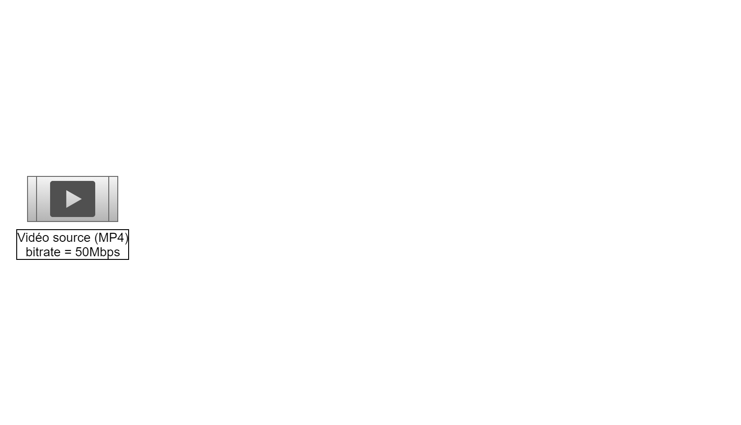
Développement 1
Schéma de la chaine d’encodage vidéo

Slide 10
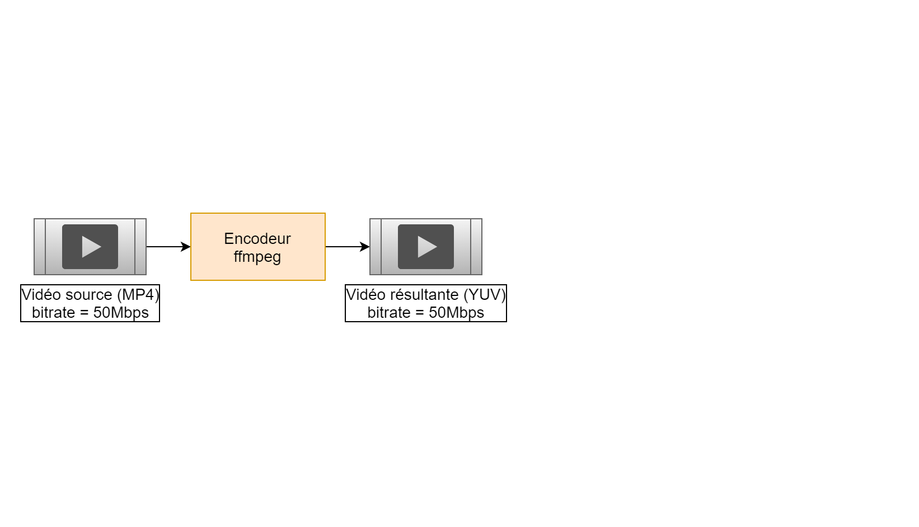
Développement 1
Schéma de la chaine d’encodage vidéo

Slide 11
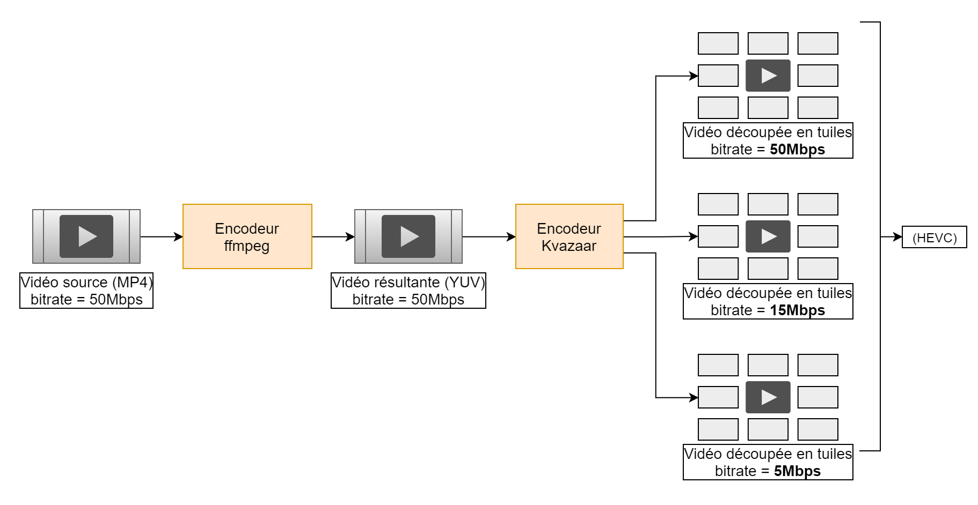
Développement 1
Schéma de la chaine d’encodage vidéo

Slide 12
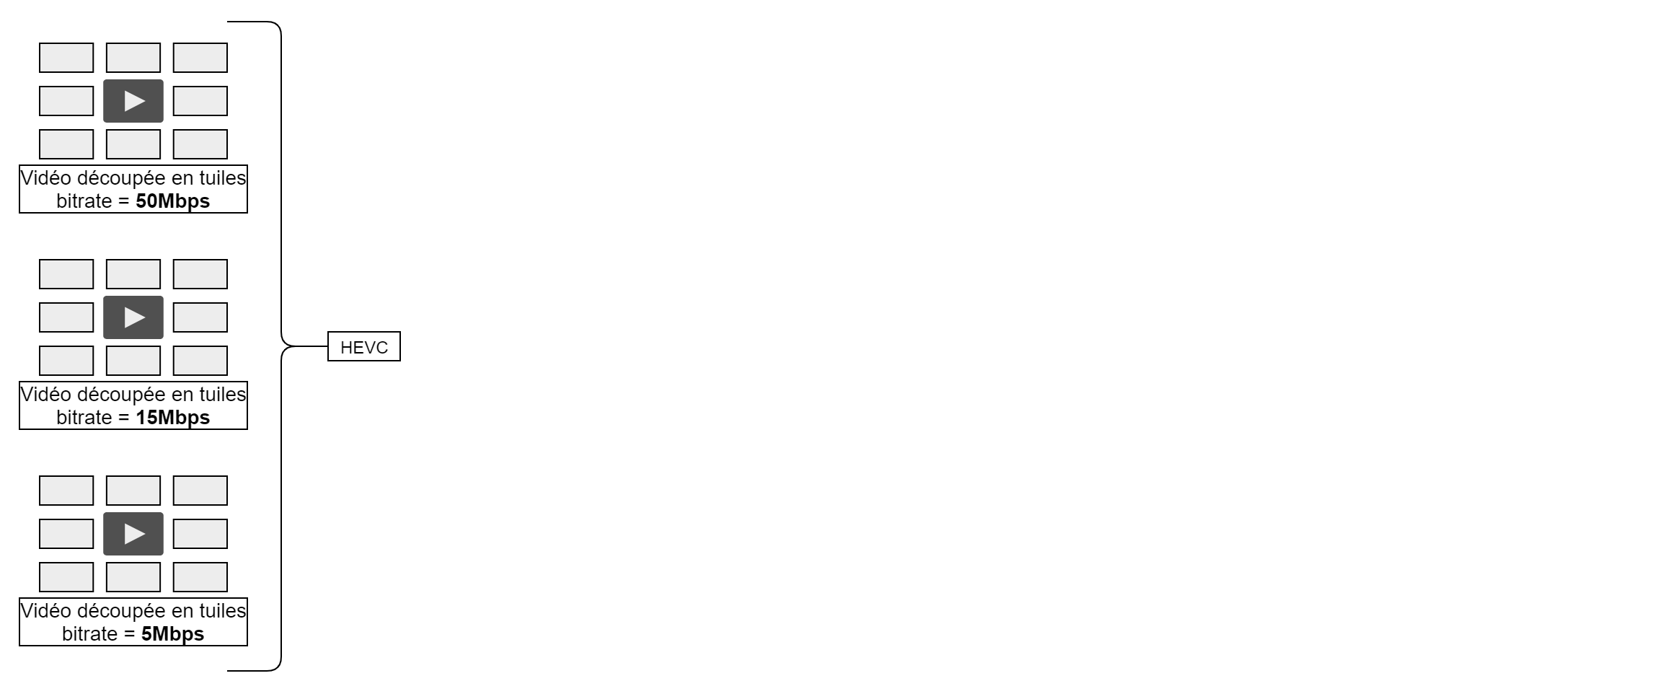
Développement 2
Schéma de la chaine de segmentation de la vidéo

Slide 13
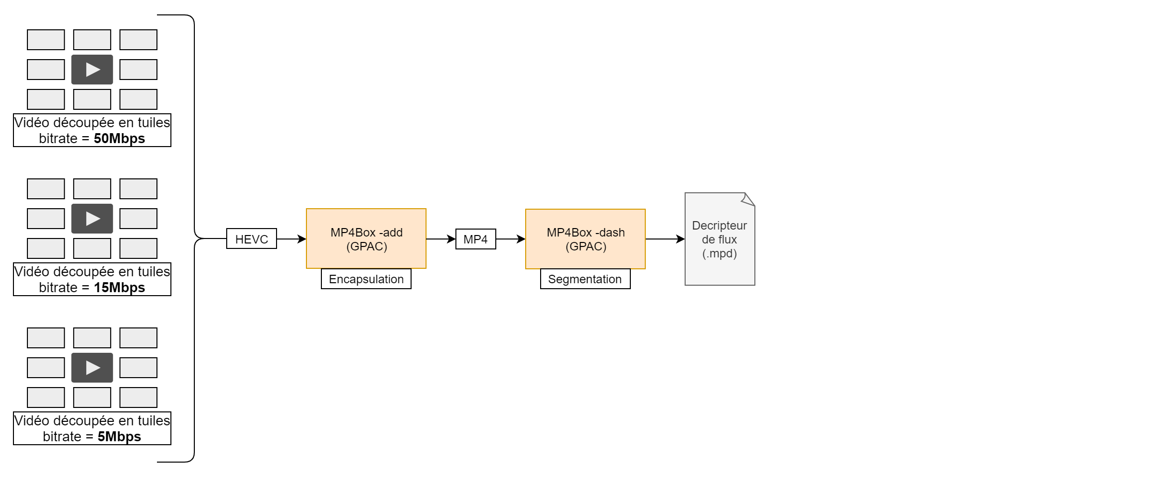
Développement 2
Schéma de la chaine de segmentation de la vidéo

Slide 14
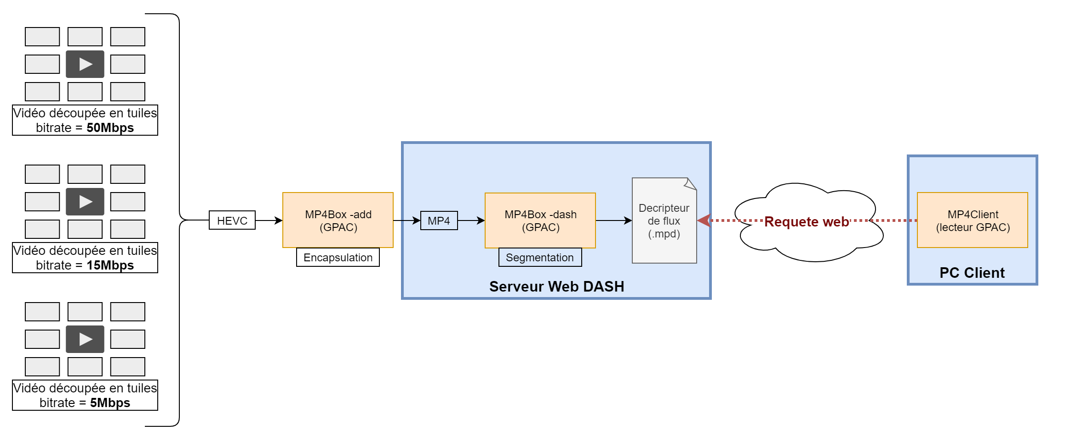
Développement 2
Schéma de la chaine de segmentation de la vidéo

Slide 15
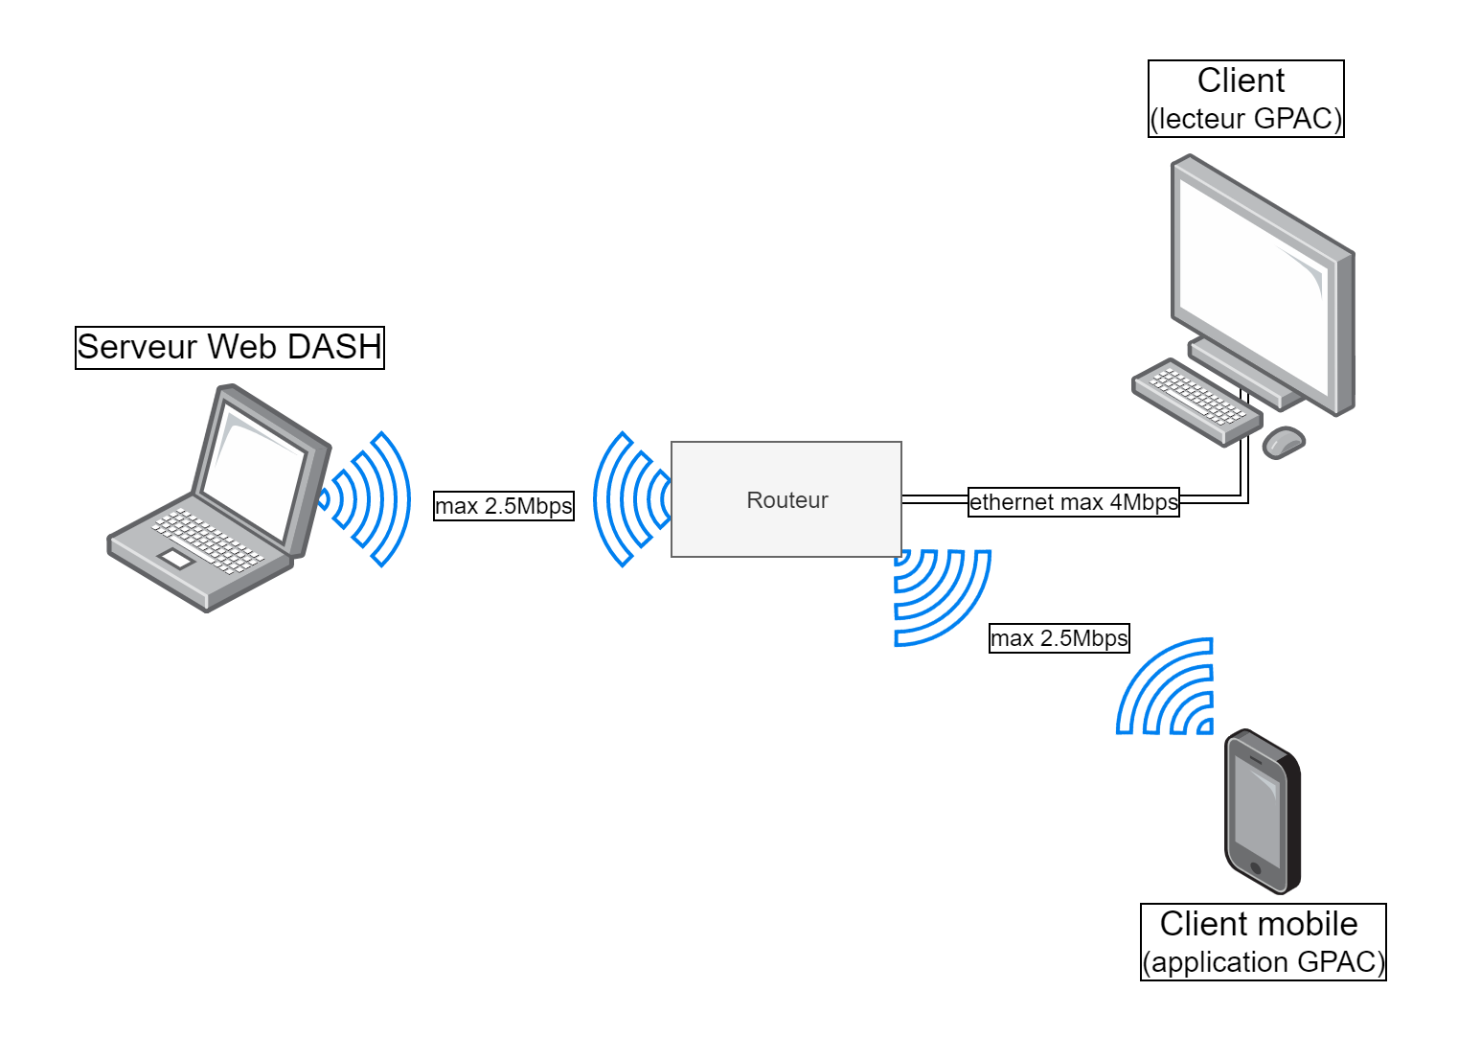
Développement 3
Schéma de notre architecture de test

Slide 16
Développement 4
Problèmes rencontrés

Slide 17
Développement 4
Problèmes rencontrés

Slide 18
Vidéo démonstration
VIDEO

Slide 19
Développement 5
Peut être un slide de trop ou alors a rajouter pour les problèmes rencontrés

Slide 20
Conclusion
Bilan du projet

Slide 21
Merci
MERCI

